Slide 1
Класс Млекопитающие
Подкласс:
Первозвери (ехидна, утконос, проехидна)
Настоящие звери (отряды: сумчатые, насекомоядные, рукокрылые, грызуны, зайцеобразные, хищные, ластоногие, китообразные, парнокопытные, непарнокопытные, хоботные, приматы)

Slide 2
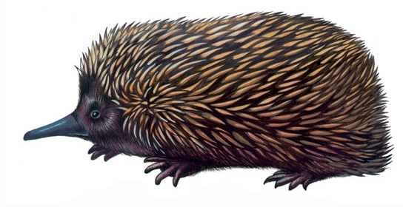
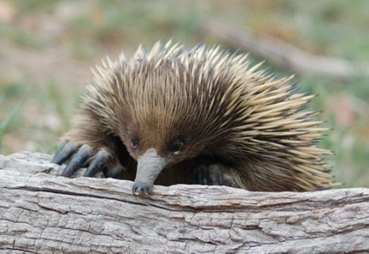
Подкласс первозвери
Ехидна

Slide 3
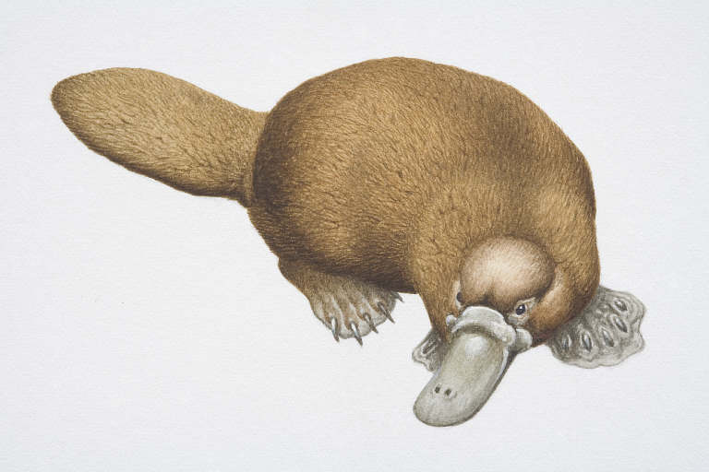
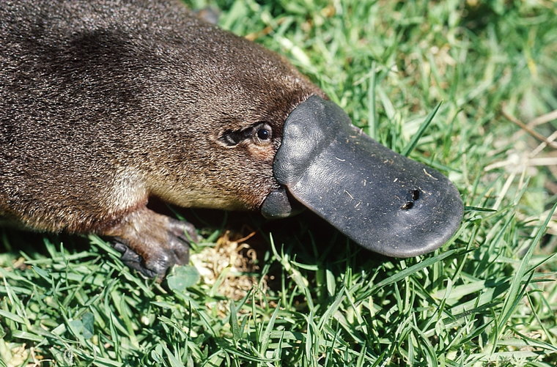
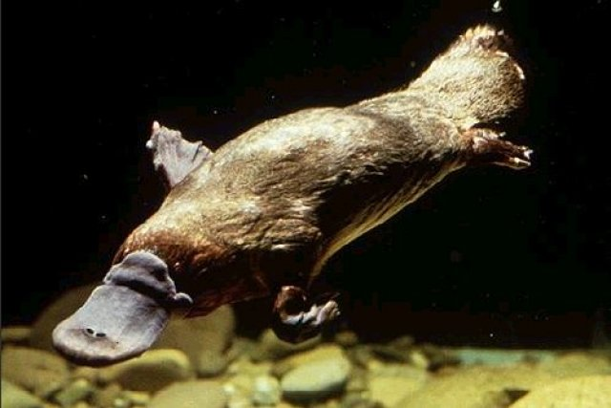
Утконос

Slide 4
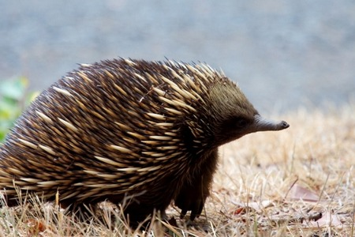
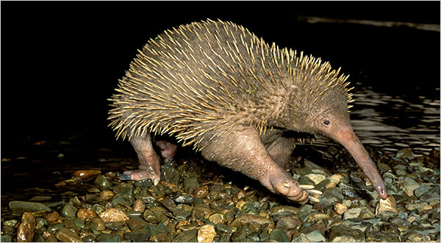
Проехидна

Slide 5
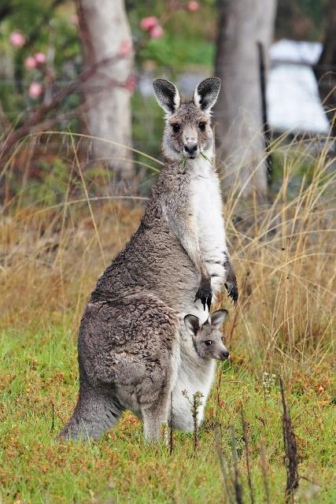
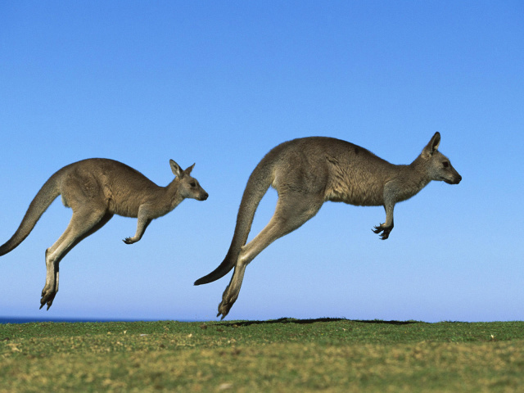
Отряд Сумчатые
Кенгуру

Slide 6
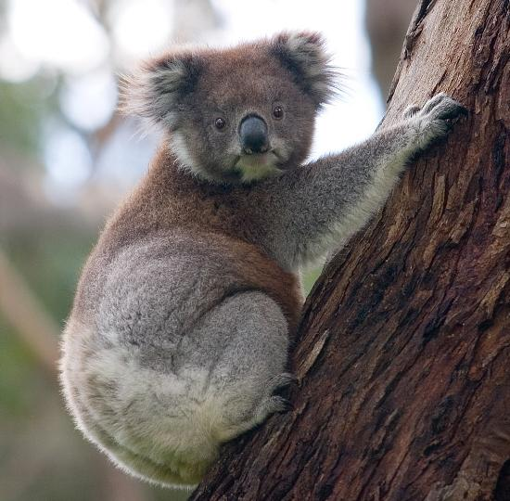
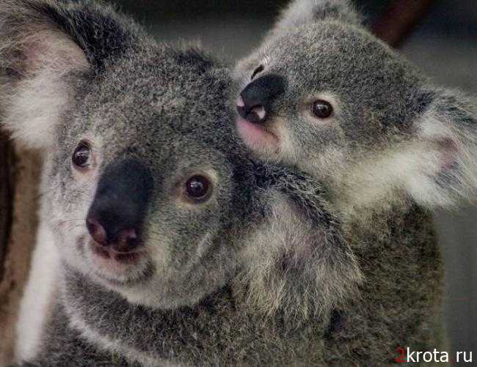
Коала

Slide 7
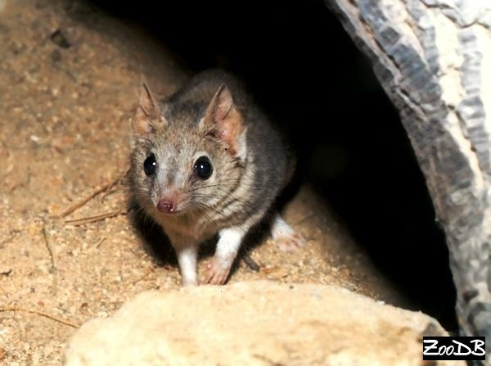
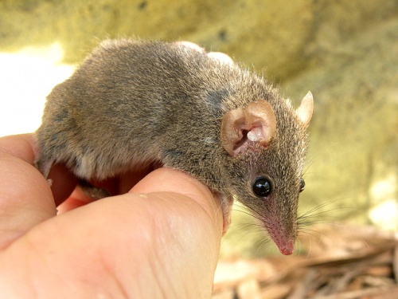
Сумчатая мышь

Slide 8
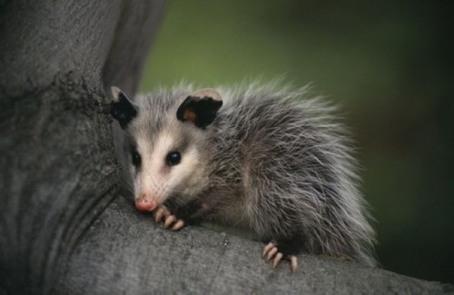
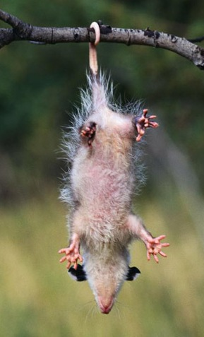
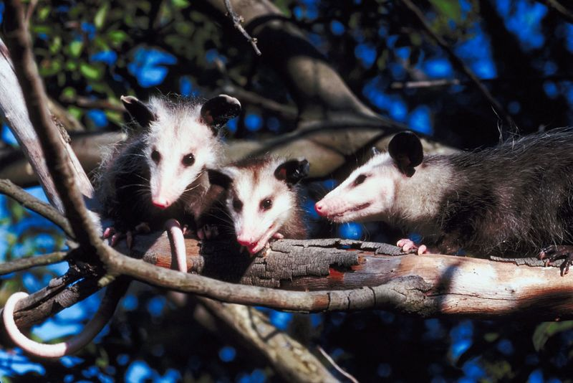
Опоссум

Slide 9
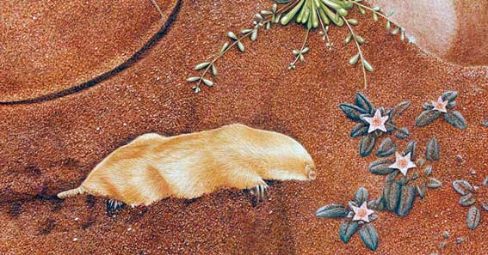
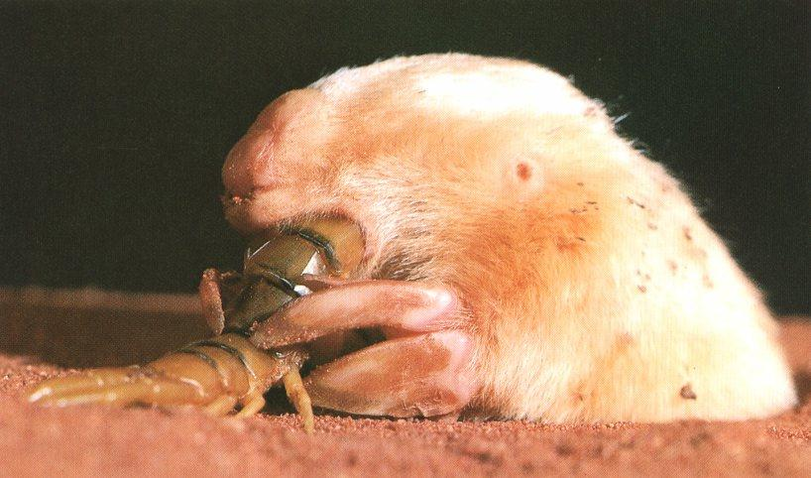
Сумчатый крот

Slide 10
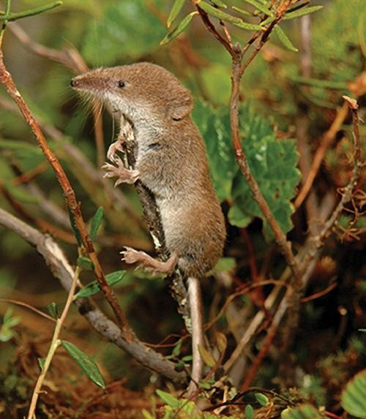
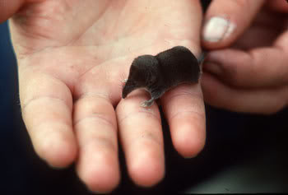
Отряд насекомоядные
Бурозубка

Slide 11
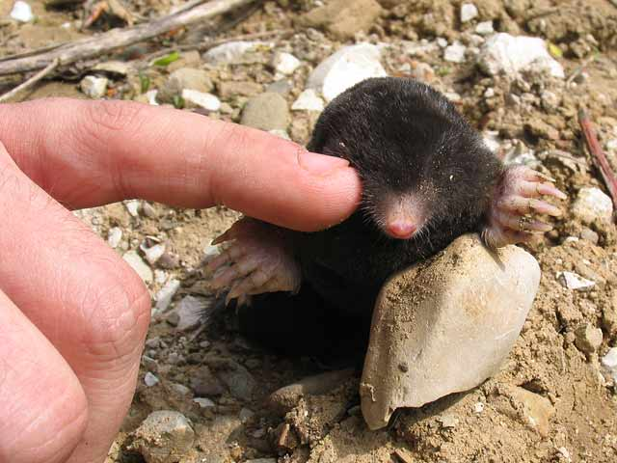
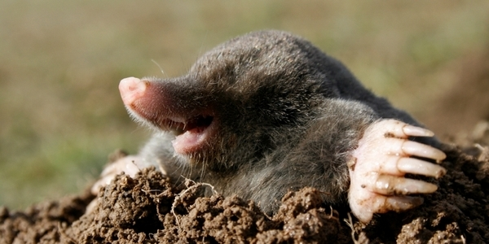
Крот

Slide 12
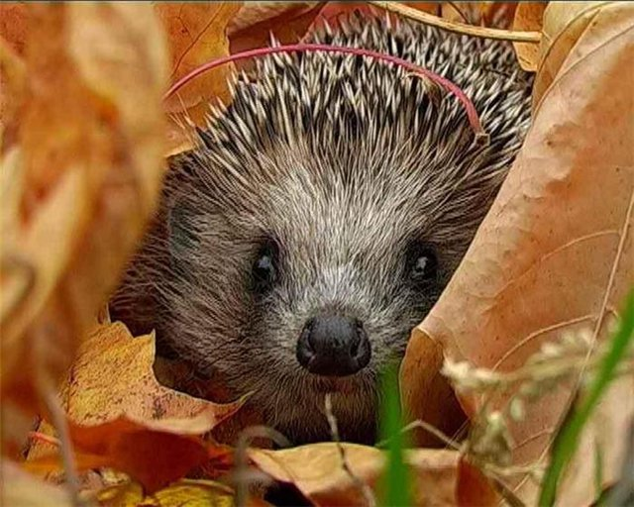
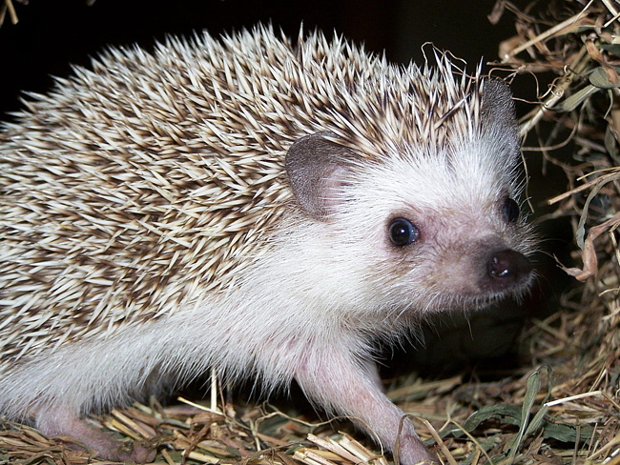
Еж

Slide 13
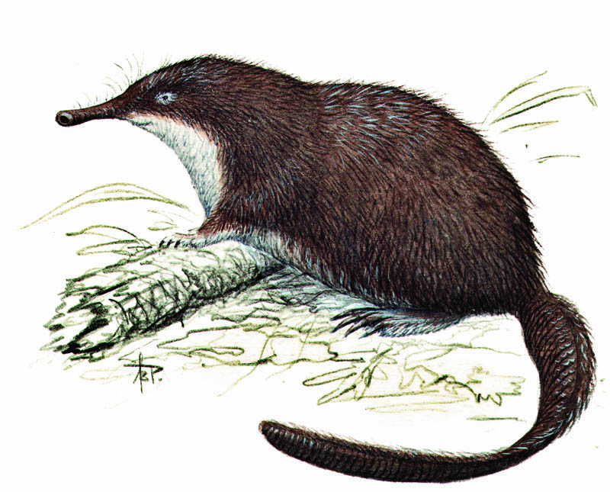
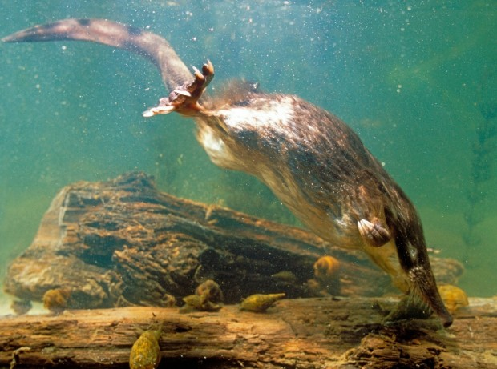
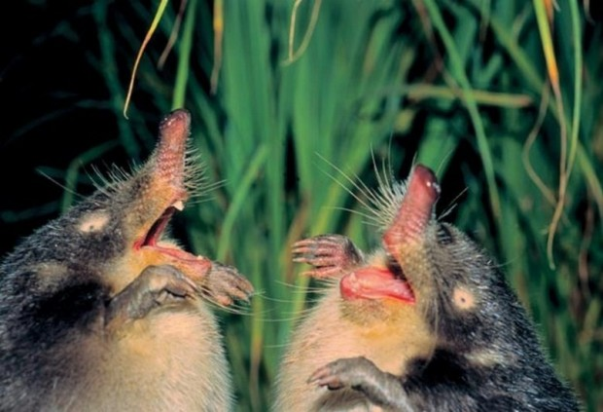
Выхухоль

Slide 14
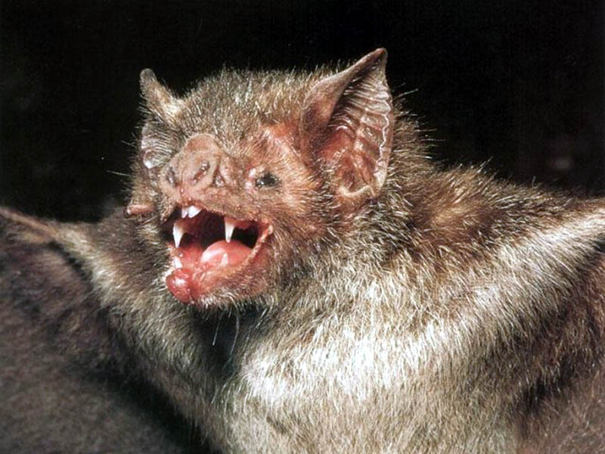
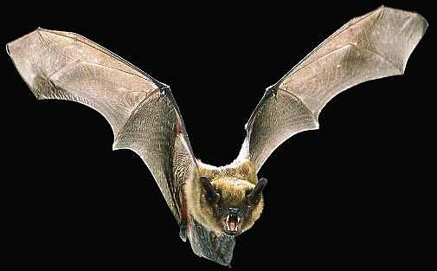
Отряд рукокрылые
Вампир

Slide 15
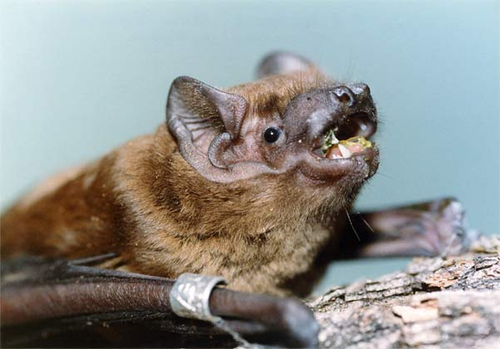
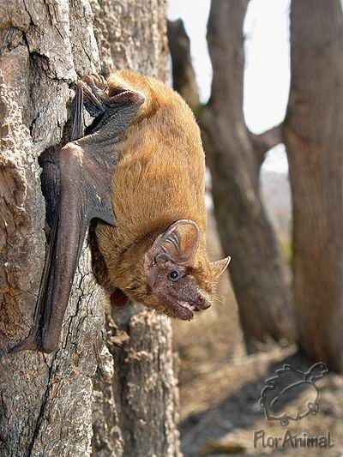
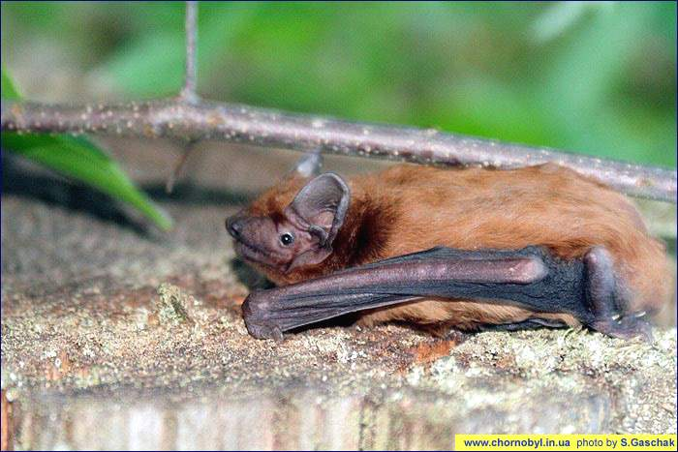
Рыжая вечерница

Slide 16
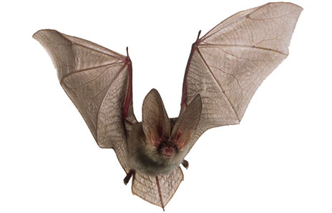
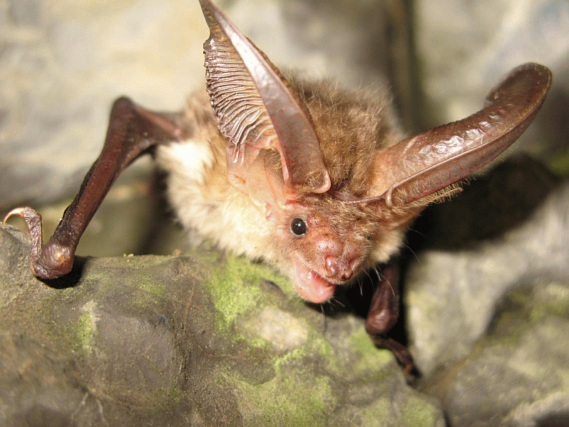
Ушан

Slide 17
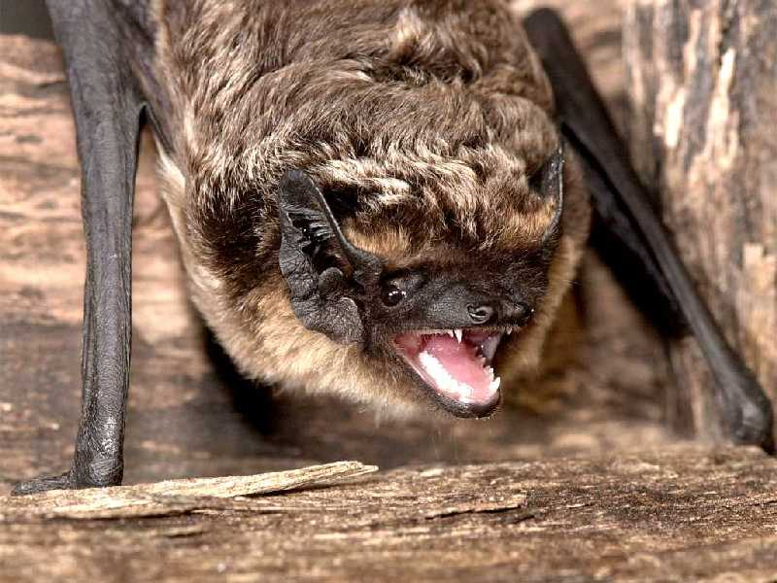
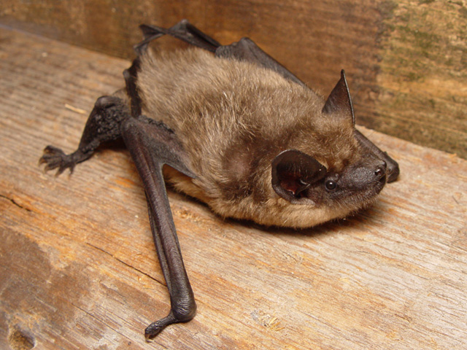
Кожан

Slide 18
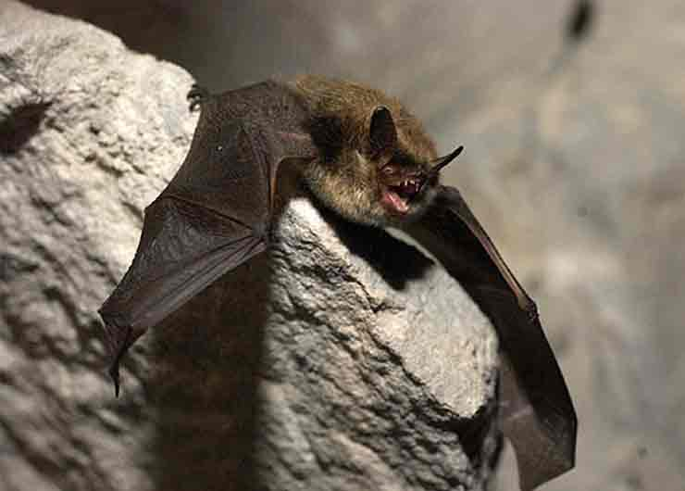
Ночница

Slide 19
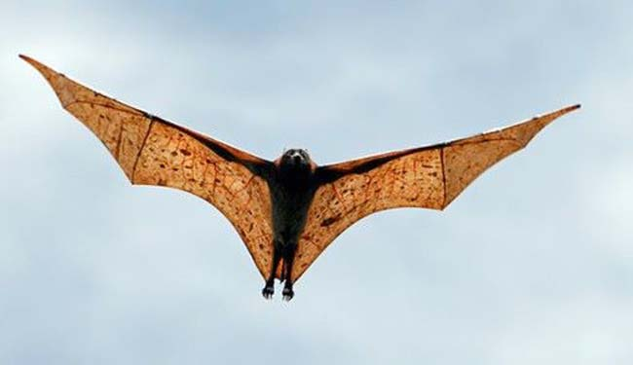
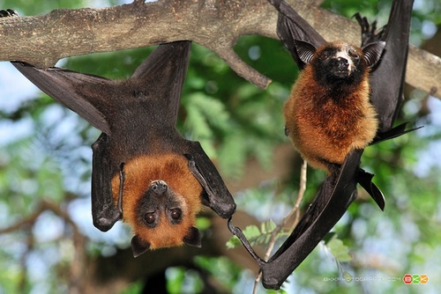
Крылана

Slide 20
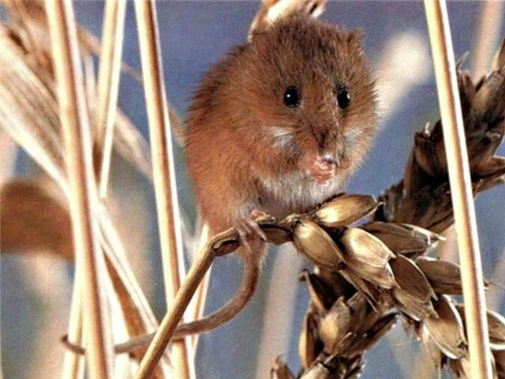
Грызуны
Мышь

Slide 21
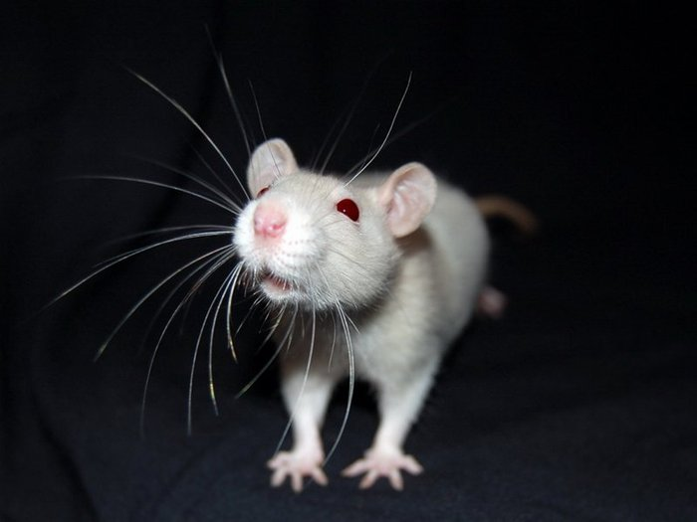
Крыса

Slide 22
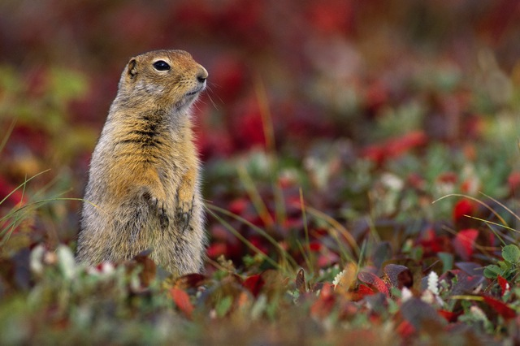
Суслик

Slide 23
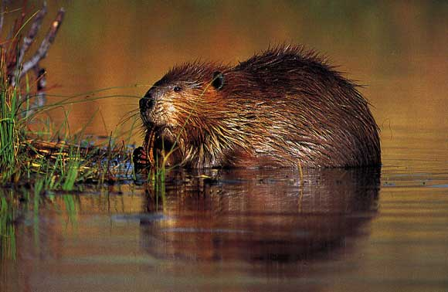
Бобр

Slide 24
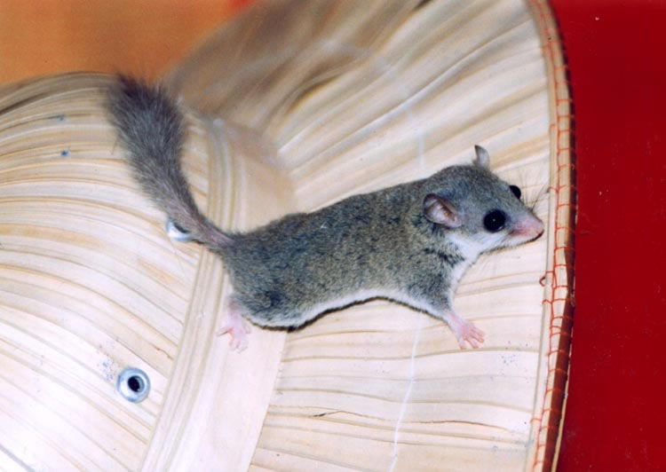
Соня

Slide 25
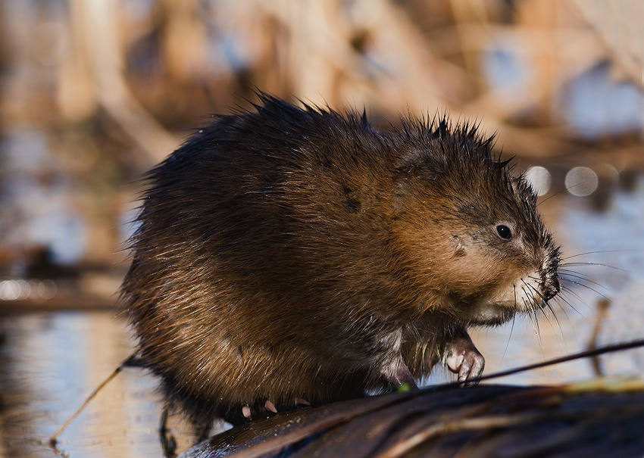
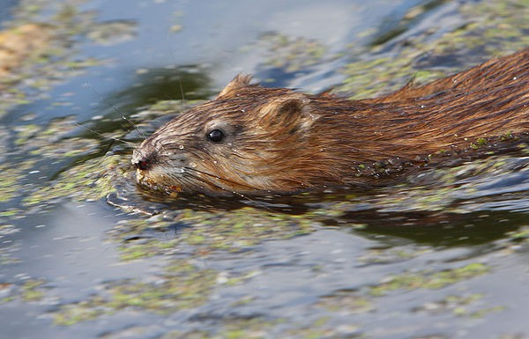
Ондатра

Slide 26
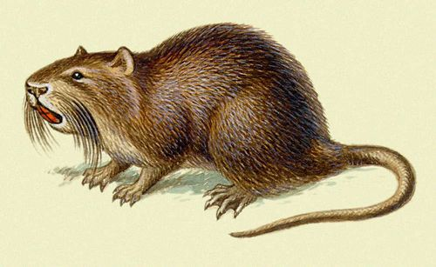
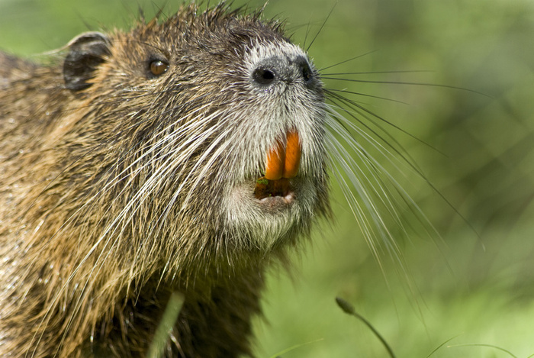
Нутрия

Slide 27
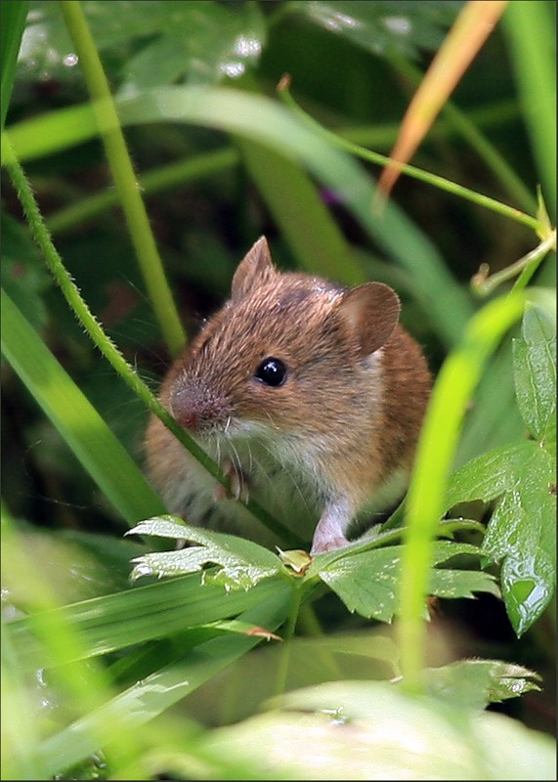
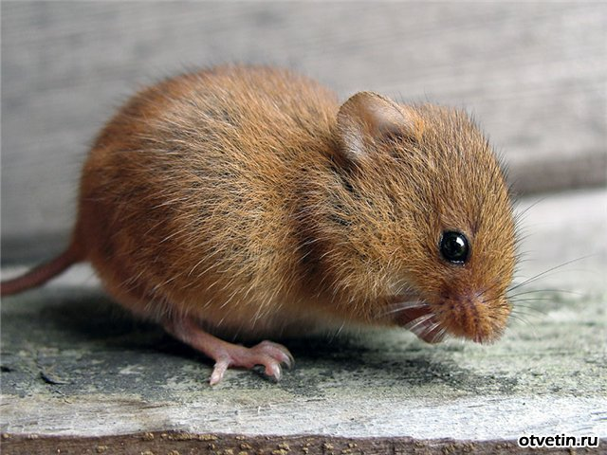
Полевка

Slide 28
Хомяк

Slide 29
Белка

Slide 30
Отряд зайцеобразные
Заяц

Slide 31
Кролик

Slide 32
Пищуха

Slide 33
Отряд хищные
Медведь
Кошка

Slide 34
Собака
Волк

Slide 35
Куница
Барсук

Slide 36
Шакал
Рысь

Slide 37
Тигр
Лев

Slide 38
Леопард
Лисица

Slide 39
Отряд ластоногие
Тюлень
Морж

Slide 40
Отряд китообразные
Синий кит
Дельфин

Slide 41
Кашалот

Slide 42
Отряд парнокопытные
Олень
Косуля

Slide 43
Верблюд
Свинья

Slide 44
Отряд непарнокопытные
Носорог
Осел

Slide 45
Зебра
Лошадь

Slide 46
Отряд хоботные
Африканский слон
Индийский слон

Slide 47
Отряд приматы
Мартышка
Гиббон

Slide 48
Лемур
Долгопят

Slide 49
Павиан
Орангутанг

Slide 50
Горилла
Шимпанзе

